Slide 1
DNS Reverso
Zonas reversas, consultas, etc.

Slide 2
Resolución “inversa” vs resolución “reversa”
El sistema de nombres de dominio es una base de datos, y donde las búsquedas se realizan preguntando por registros que cumplen con una cierta condición
Recordar que los registros en DNS se componen de cinco valores (Clase, Tipo, Nombre, TTL, Valor)
Esa condición se indica mediante una tupla (Clase, Tipo, Nombre)
La clase siempre es IN para nosotros
El resultado es la tupla de cinco valores completa

Slide 3
Resolución “inversa” vs resolución “reversa”
Tener resolución inversa implicaría poder invertir las consultas, partiendo de un valor para obtener un nombre
Pero la relación NO es 1 a 1, una consulta puede resolver multiples resultados
Por ello la resolución inversa en este sentido no existe en DNS
(IN, A, ‘www.google.com’)
(IN, A, 120, 172.23.14.1)
(IN, A, 120, 172.23.14.2)
(IN, A, 120, 172.23.14.3)

Slide 4
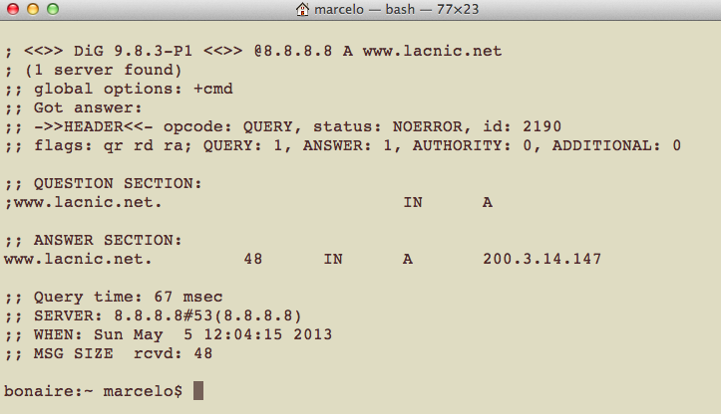
Ejemplo de consulta DNS
Esta consulta podría ser invertible (en teoría)

Slide 5
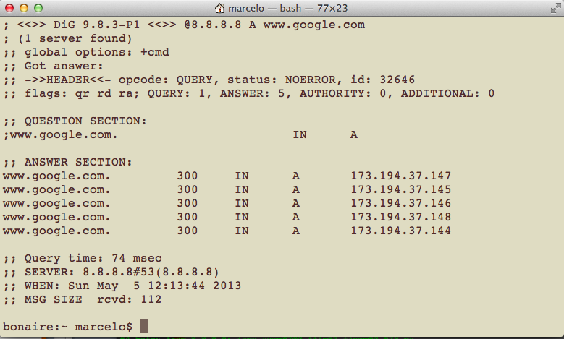
Otro ejemplo de consulta DNS
Esta consulta NO es invertible

Slide 6
Árbol reverso de DNS
Sin embargo, contar con un mapeo entre direcciones IP y nombres puede ser muy útil para diferentes propósitos
Surge el árbol reverso en DNS, bajo la zona especial .arpa y un tipo específico, PTR
Raíz (.)
com, net, org
dom1
dom2
arpa
in-addr
Ip6
177
0.8.2

Slide 7
Arbol reverso DNS en IPv4
Usamos la zona in-addr.arpa, definimos fronteras a nivel de byte
in-addr.arpa
177
1
2
181
1
2
24
36

Slide 8
Arbol reverso DNS en IPv4
Ejemplo, mapeo para la direccion IP 177.24.32.2:
2
32
24
177
in-addr.arpa.

Slide 9
Arbol reverso DNS en IPv4
Ejemplo, mapeo para la direccion IP 177.24.32.2
2.32.24.177.in-addr.arpa.

Slide 10
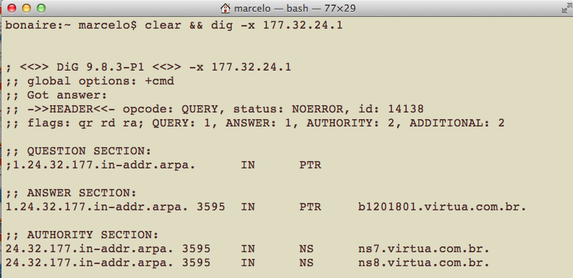
Ejemplo de consulta reversa

Slide 11
Resolución reversa en IPv6
La idea es similar, pero las fronteras son a nivel de nibble
ip6.arpa
0.8.2
1
2
1.0.0.2
1
2
24
36

Slide 12
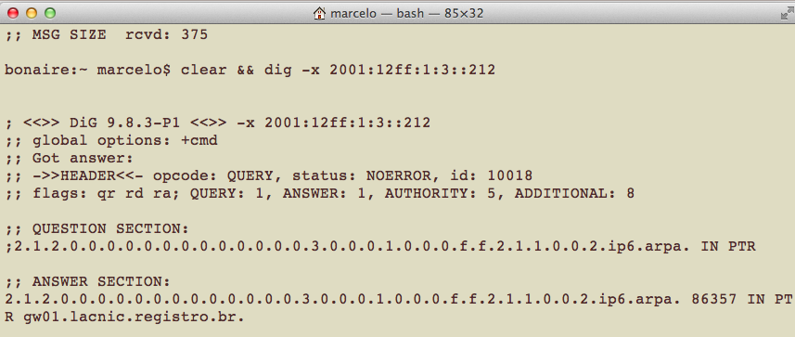
Reversos en IPv6

Slide 13
El árbol reverso

